Slide 1


Componentes
Un componente es generalmente una nueva etiqueta con una interfaz y comportamiento particular.
HTML
<Componente1>
<Componente2>
<Componente3>
Así, una página HTML estará compuesta por varios componentes intercambiables

Slide 2
Componentes
Creación del componente en Vue
Vue.component('componente1', {
template: `<h1>
Mi Primer Componente en Vue.js </h1>`
})
var app = new Vue({
el: '#aplicacion'
})
Inclusión de un componente en el código HTML
<div id="aplicacion">
<componente1> </componente1>
</div>

Slide 3
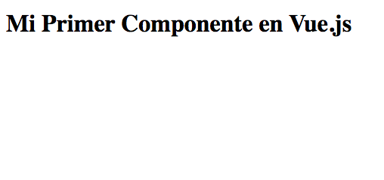
Componentes

